Slide 1
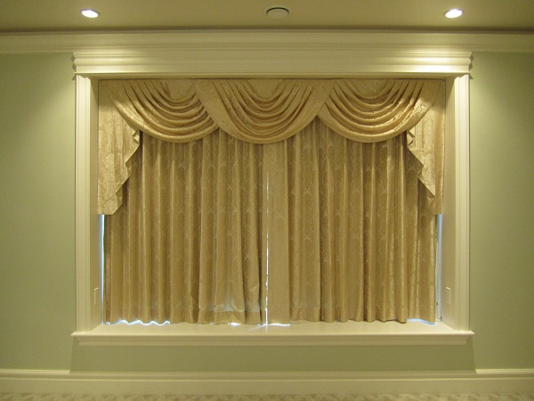

Slide 2
স্বাগতম

Slide 3
আল- আমিন শেখ
সহকারী শিক্ষক (গণিত)
( কে. হেদায়েতপুর আলিম মাদ্রাসা)
হেদায়েতপুর, বাগেরহাট।
Email:alaminshaikh62@gmail.com
Mob: 01944835458

Slide 4
নিম্নের জ্যামিতিক চিত্রগুলো লক্ষ কর এবং কোনটির কী নাম তা বল।

Slide 5
সামান্তুরিক

Slide 6
সামান্তুরিকে ক্ষেত্রফল নির্ণয়

Slide 7
শিখনফল
সমান্তুরিক কী তা বলতে পারবে
সামান্তুরিকের ক্ষেত্রফল নির্ণয়ের সূত্র ব্যাখ্যা করতে পারবে
সামান্তরিকের ক্ষেত্রফল নির্ণয় করতে পারবে

Slide 8
সামান্তরিক
B
A
C
D
চিত্রে ABCD একটি সামান্তরিক। যার AB ,CD এবং AD,BC সমান ও সমান্তরাল
যে চতুর্ভুজের বিপরীত বাহু সমান ও সমান্তরাল তাকে সামান্তরিক বলে।

Slide 9
সামান্তরিকের ক্ষেত্রফল
B
A
h
b
C
D
ক্ষেত্রফল= bhবর্গ একক।
যেখানে b=ভূমি এবংh= উচ্চতা

Slide 10
B
A
C
D
উক্ত সামান্তরিকে বাহুর ভূমির দৈর্ঘ্য ১২ সে.মি এবং উচ্চতা ৭ সে.মি হলে তার ক্ষেত্রফল কত হবে?
Notes:
পাঠ উপস্থাপন: শ্রেণিতে এই গানিতিক সম্যাটি সমাধান করে দেয়া হবে।

Slide 11
একক কাজ
B
A
১৬ সে.মি
১০ সে.মি
C
D
উক্ত সামান্তরিকের ক্ষেত্রফল নির্ণয় কর।

Slide 12
মূল্যায়ন
১। সামন্তরিকে ক্ষেত্রফলের সূত্রটি লিখ বোর্ডে লিখ।
২। সামান্তরিক কাকে বলে?
৩। কোন ত্রিভুজের ভূমি, ২ সে.মি এবং উচ্চতা ৩ সে.মি হলে তার ক্ষেত্রফল কত?

Slide 13
দলীয় কাজ
B
A
C
D
সামান্তরিকটির ভূমি উচ্চতার $\frac{২}{৩}$ অংশ এবং ক্ষেত্রফল ৩০৫ বর্গসে.মি হলে , সামান্তরিকটির ক্ষেত্রফল নির্ণয় কর।

Slide 14
বাড়ির কাজ
B
A
C
D
সামান্তরিকটির ভূমি উচ্চতার $\frac{৩}{৪}$ অংশ এবং ক্ষেত্রফল ৩৬৩ বর্গসে.মি হলে , সামান্তরিকটির ক্ষেত্রফল নির্ণয় কর।

Slide 15
ধন্যবাদ
কন্টেন্টটি দেখার জন্য।

